Slide 1

Tuần 24
Trao đổi: Em đọc sách báo
TIẾNG VIỆT 5
Tập 2

Slide 2



Slide 3


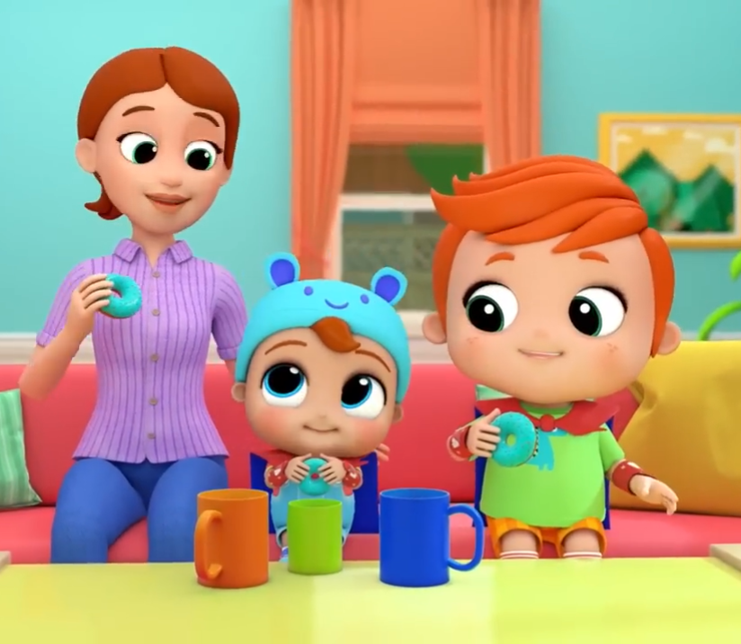
Cả lớp cùng xem video dưới đây:

Slide 4


Slide 5

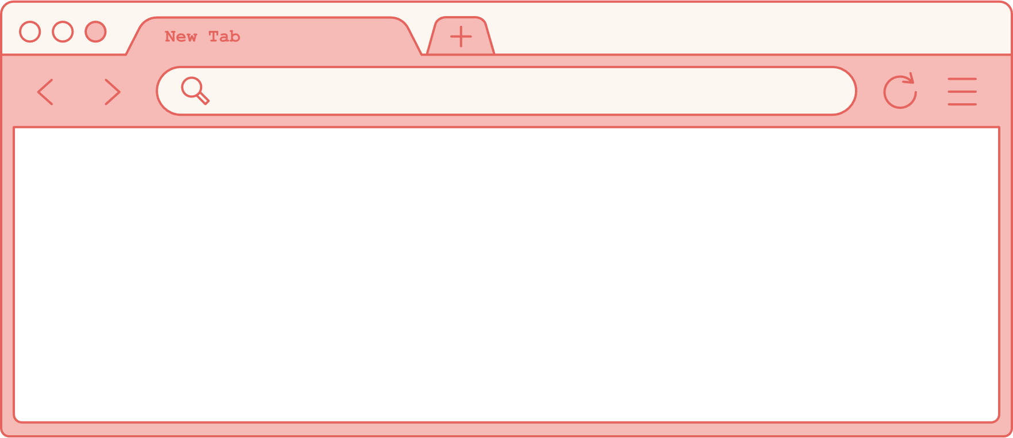


Hoạt động 1
Chuẩn bị

Slide 6

Các em sẽ giới thiệu về tác phẩm (câu chuyện, thơ, bài văn, bài báo, vở kịch) nào?
Chuyện (bài) đó nói về điều (nói về những thiếu nhi chăm học, chăm làm, tích cực đóng góp cho trường lớp và cộng đồng)?

Slide 7
Hoạt động 2
Giới thiệu và trao đổi

Slide 8

Nhiệm vụ 1: Giới thiệu và trao đổi trong nhóm

Slide 9

Nhiệm vụ 2: Giới thiệu và trao đổi trước lớp

Slide 10

a) Em thích nhân vật (hoặc chi tiết, hình ảnh) nào trong tác phẩm được giới thiệu? Vì sao?
b) Tác phẩm đó nói lên điều gì?
HOẠT ĐỘNG NHÓM

Slide 11
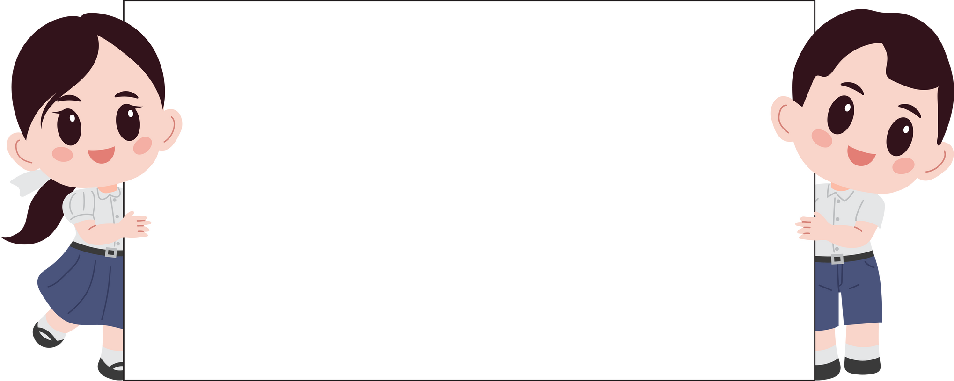
Các em hãy trình bày câu chuyện của mình.
Bình chọn tác phẩm được yêu thích nhất.

Slide 12


Slide 13


Chuẩn bị Bài đọc 4: Ngôi nhà thiên nhiên.
Tìm đọc thêm những câu chuyện, bài văn, bài thơ, bài báo về những thiếu nhi chăm học, chăm làm, tích cực đóng góp cho trường lớp và cộng đồng.

Slide 14



Slide 15


